Slide 1
UE 708 - Eaux continentales
Introduction
Le bassin versant et le bilan de l’eau

Slide 2
Bibliographie:
COSANDEY C. (sous la direction de) : les eaux courantes, Belin, Paris 2003
DEMANGEOT J. : Les milieux naturels du globe. MASSON, collection Géographie, Paris, 1990.
- LAGEAT Y. : Les milieux physiques continentaux , BELIN, col Memento, 2004
- LECOEUR C., AMAT J.P., DORIZE L. : Eléments de géographie physique, BREAL, col Grand amphi, 1996
VIERS G. (& VIGNEAU J.P.) : Eléments de climatologie. NATHAN UNIVERSITE, col. Fac, Paris, 1990
VIERS G. : Géographie zonale des régions froides et tempérées. NATHAN, collection Fac, Paris, 1970

Slide 3

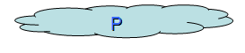
Introduction – Le cycle de l’eau…
ET
… dans le bassin versant
Infiltration
Q crue
Q
Q nappes

Slide 4
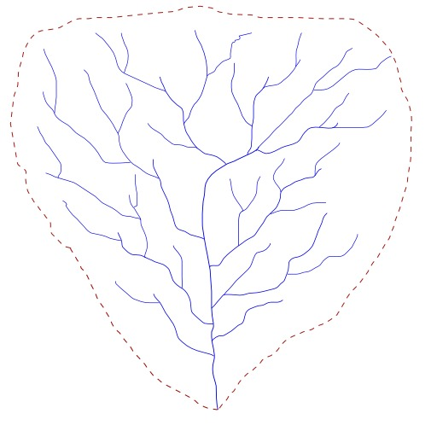
Le bassin versant
Lignes de partage des eaux
Le bassin versant est défini comme la surface drainée par ce cours d'eau et ses affluents en amont de l’exutoire.
Tout écoulement prenant naissance à l'intérieur de cette surface doit donc traverser l’exutoire, pour poursuivre son trajet vers l'aval.
Exutoire

Slide 5
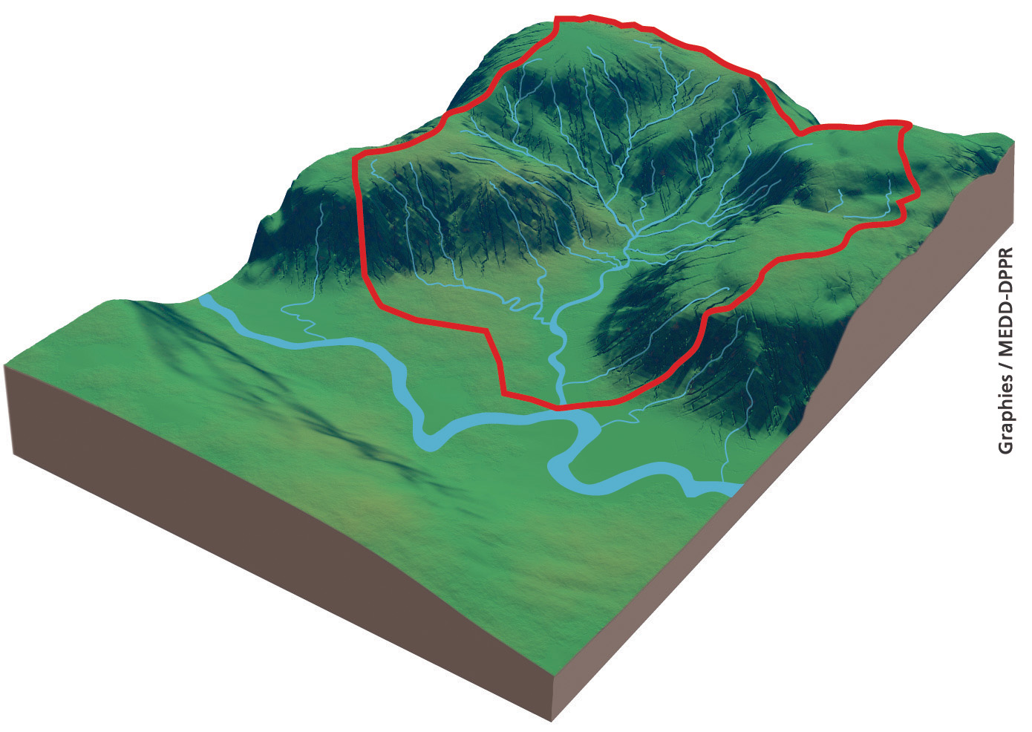
Le bassin versant
La définition du bassin versant reste toujours relative à un point donné : l’exutoire.
3
2
1
Exutoire

Slide 6
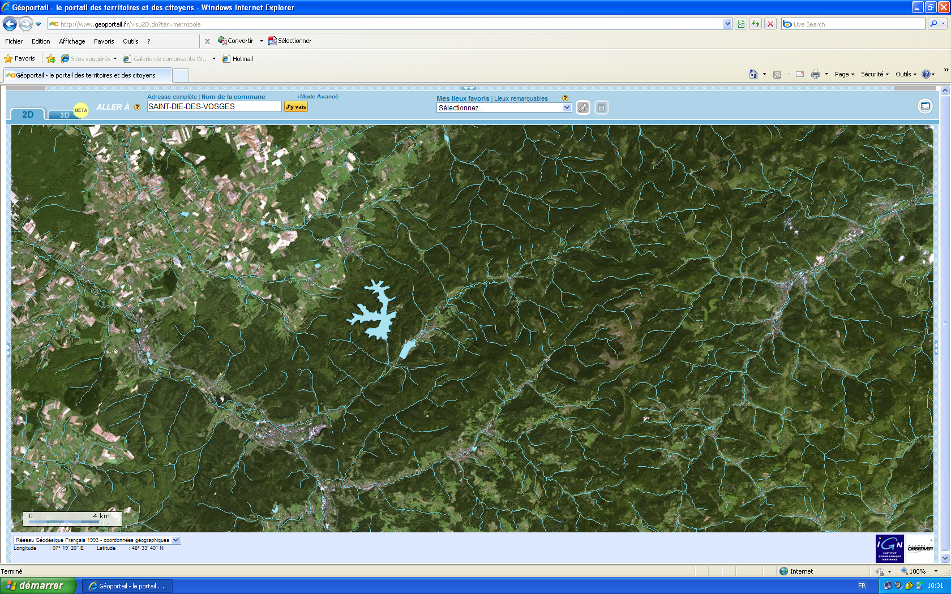
Le bassin versant
Raon-les-Leau
Luvigny
Raon-sur-Plaine
Vexaincourt
Allarmont
Bionville
Celles-sur-Plaine
Raon l’Etape

Slide 7
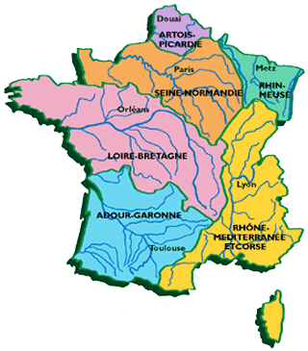
Le bassin versant
La gestion de l’eau en France s’appuie sur les limites des bassins versants
Les agences de l'eau en France
La gestion de l'eau s'organise par grands bassins hydrographiques : le territoire des six agences de l'eau, créées par la loi de 1964, résulte d'un découpage naturel suivant la ligne de partage des eaux.

Slide 8
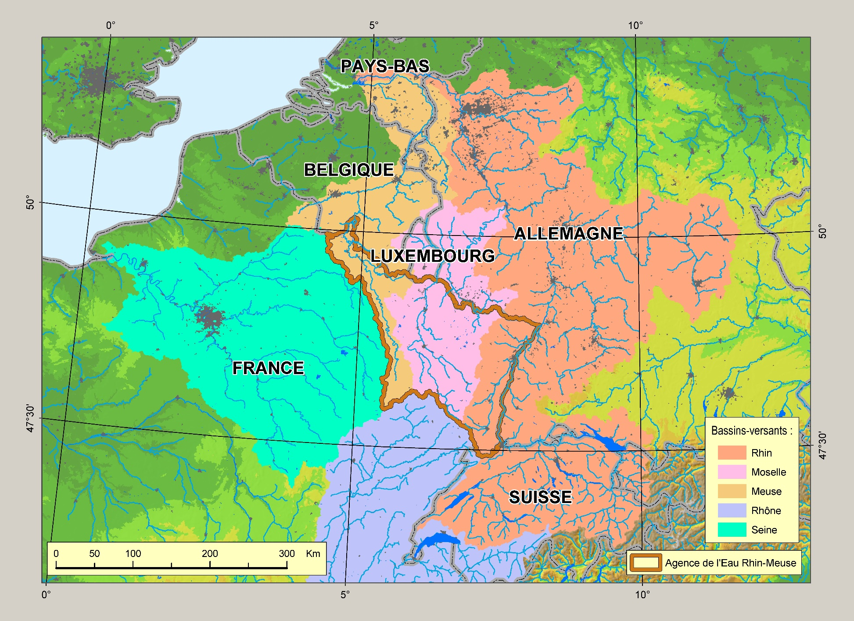
Le bassin versant
La Directive Cadre Européenne s’appuie sur les districts hydrographiques

Slide 9
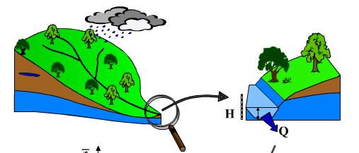
Le bassin versant
Les débits à l’exutoire
Débits
L’hydrogramme
Temps

Slide 10
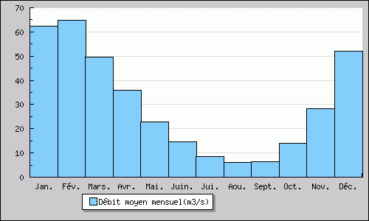
Les débits moyens mensuels de la Meuse à St Mihiel (2540 km²)
Climat Océanique
> Comprendre les écoulements repose sur la connaissance des climats.
Plan du cours :
Chapitre I : Les régimes climatiques
Chapitre II : Les régimes hydrologiques
Chapitre III : Hydraulique à surface libre + Sortie
Evaluation :
Un dossier
Un contrôle écrit

Slide 11
Chapitre I : Les régimes climatiques

Slide 12
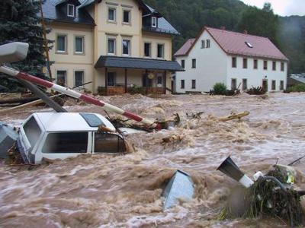
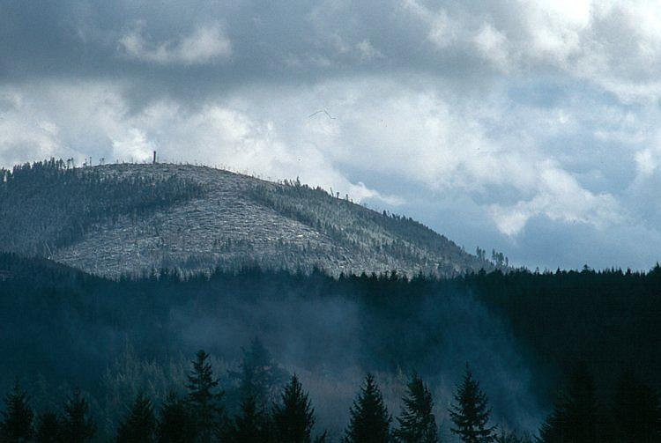
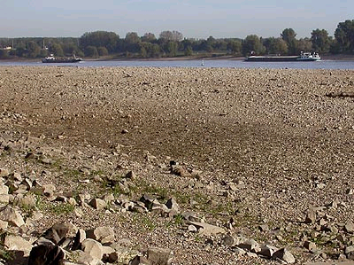
CRUES DE L’ELBE (Allemagne – 22 août 2002)
Le climat, pour satisfaire les sociétés, devrait suivre une courbe idéale. Les excès climatiques qui se produisent de temps à autre sont souvent mal acceptés.
ETIAGE DU RHIN A COLOGNE LE 23 SEPTEMBRE 2003
DEGATS LIES A L’OURAGAN DU 26 DECEMBRE 1999
Massif de la Forêt-Noire (Sommet du Mooskopf 871m)

Slide 13
Or le climat est un élément qui fluctue au cours du temps
et qui tend à s’adapter aux facteurs astronomiques, atmosphériques
et topographiques

Slide 14
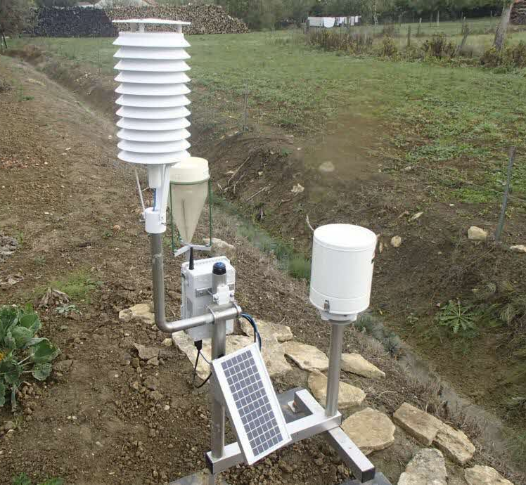
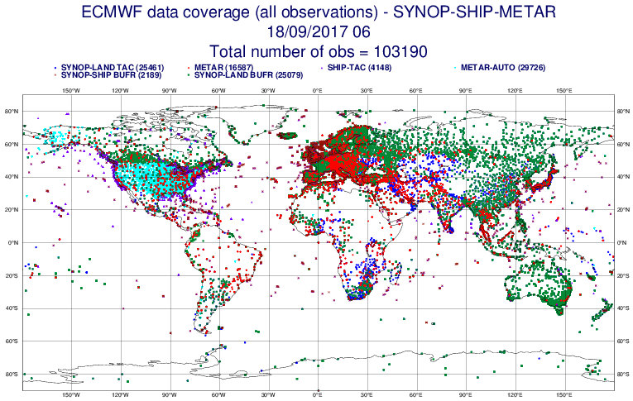
Définition de la climatologie face à la météorologie
La météorologie procède à l’observation et à l’étude des états de l’atmosphère. Elle est fondée essentiellement sur les lois de la mécanique des fluides et de la thermodynamique. Elle a pour objectif principal la prévision du temps.
Exemple de parc météo
Stations météo dans le monde
(Météo France)
(Météo France)

Slide 15
Définition de la climatologie face à la météorologie
La météorologie procède à l’observation et à l’étude des états de l’atmosphère. Elle est fondée essentiellement sur les lois de la mécanique des fluides et de la thermodynamique. Elle a pour objectif principal la prévision du temps.
La climatologie est une science de l’atmosphère qui a pour objectif la description synthétique, le classement et l’explication de la répartition des différents types de climats présents sur la terre. Il s’agit d’une science rétrospective fondée sur de longues séries d’observations antérieures.
LA CLIMATOLOGIE ET LA METEOROLOGIE N’ONT PAS LES MEMES OBJECTIFS

Slide 16
La notion de climat définie par l’Organisation Météorologique Mondiale:
Le climat est un ensemble fluctuant des conditions atmosphériques caractérisé par les états et les évolutions du temps au cours d’une période suffisamment longue dans un domaine spatial déterminé.

Slide 17
La zone froide : si Tmensuelles <10° : pas d’arbre
La zone froide : si Tmensuelles <10° : pas d’arbre
I. Les principes de la définition des climats
A) Les zones climatiques
1 les principes de la définition des climats

Slide 18
La zone froide : si Tmensuelles <10° : pas d’arbre
La zone chaude : si Tmensuelles > 18°
La zone froide : si Tmensuelles <10° : pas d’arbre
I. Les principes de la définition des climats
1) Les zones climatiques

Slide 19
La zone froide : si T mensuelles < 10° (pas d’arbre)
La zone tempérée
La zone chaude : si T mensuelles > 18°
La zone tempérée
La zone froide : si Tmensuelles <10° (pas d’arbre)
I. Les principes de la définition des climats
1) Les zones climatiques

Slide 20
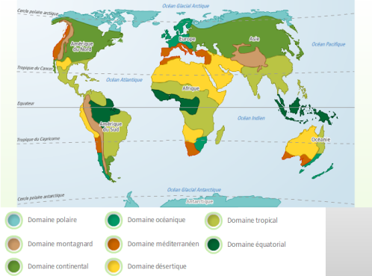
I. Les principes de la définition des climats
2. Les échelles du climat
A. Les échelles spatiales
Climats généraux, macroclimat (à l’échelle de la planète)
Climats zonaux – climat tempérés
ECHELLE DES MACROCLIMATS & DOMAINES

Slide 21
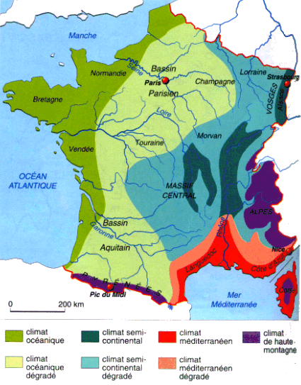
I. Les principes de la définition des climats
2. Les échelles du climat
A. Les échelles spatiales
Mésoclimat
Climat de type océanique dégradé
EXEMPLES DE MÉSOCLIMATS EN FRANCE

Slide 22
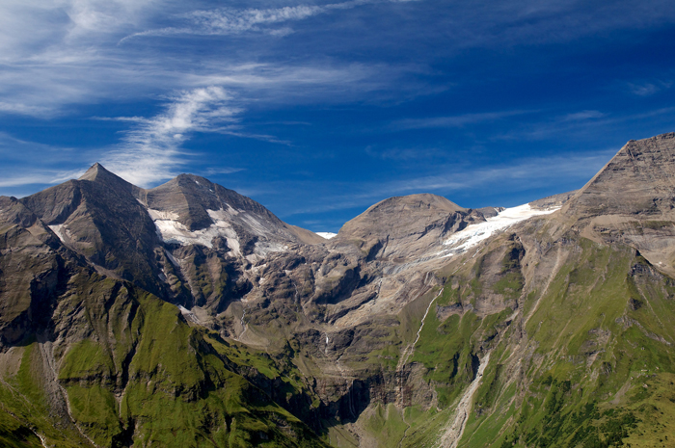
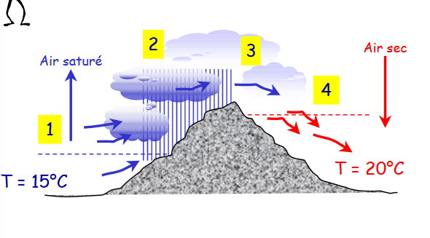
I. Les principes de la définition des climats
2. Les échelles du climat
A. Les échelles spatiales
Climat local et topoclimat
Climat Breton, Lorrain – bassin de St-Dié
Altitude
Topoclimat - Exemple de conséquences : l’effet de Foehn
Exposition
https://education.francetv.fr
Lebourgeois, 2006

Slide 23
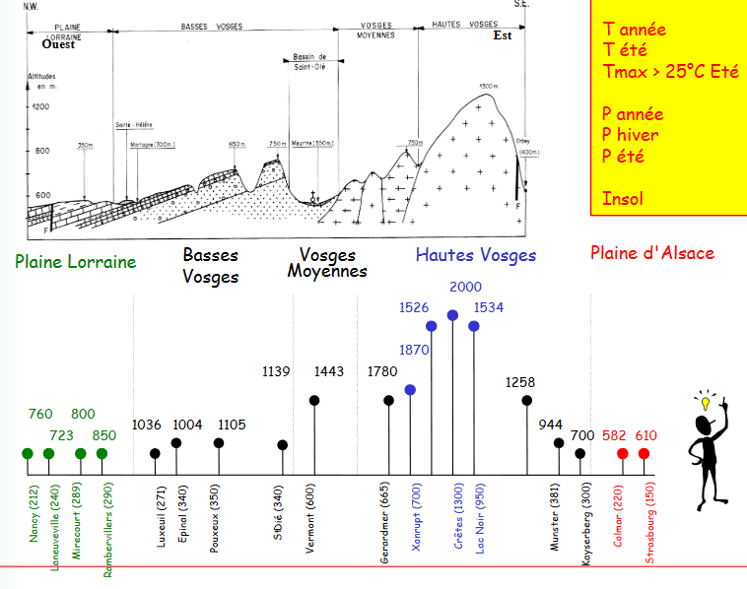
Topoclimat - Exemple de conséquences : l’effet de Foehn dans les Vosges
Lebourgeois, 2006

Slide 24
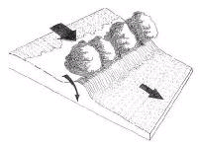
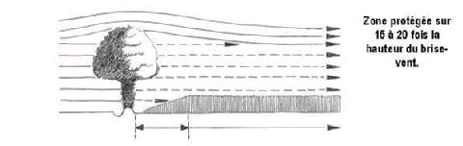
I. Les principes de la définition des climats
2. Les échelles du climat
A. Les échelles spatiales
Microclimat
D’une parcelle agricole, d’une rue, d’un mur
EFFET DU BOCAGE VIS-À-VIS DU
MICROCLIMAT
Il favorise l’accumulation d’air froid issu de la partie supérieure du versant.
Cela accroît le risque de gel pour les cultures situées à proximité immédiate de la haie.
En zone plane, il réduit la force du vent. On l’utilise généralement comme brise-vent en Bretagne et dans la vallée du Rhône pour atténuer les effets du Mistral.

Slide 25
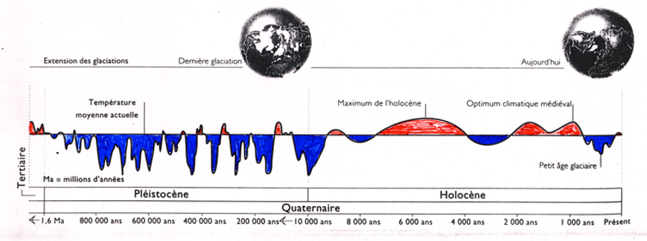
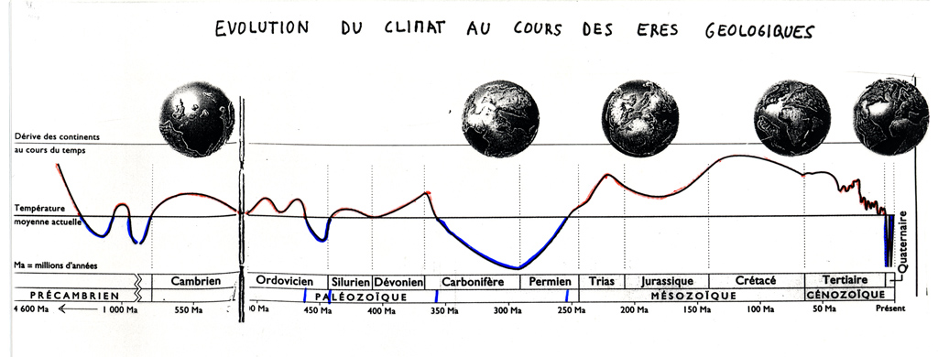
Les principes de la définition des climats
2. Les échelles du climat
A. Les échelles spatiales
B. Les échelles temporelles

Slide 26
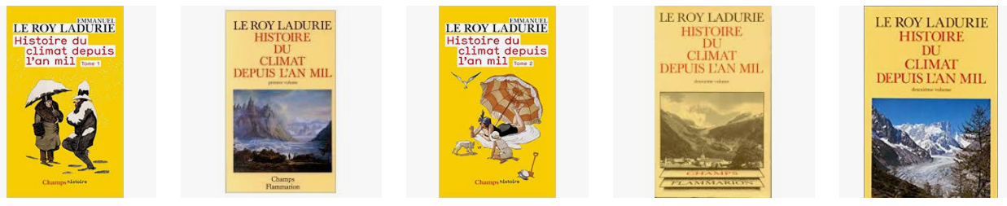
EVOLUTION DU CLIMAT A L’ECHELLE HISTORIQUE
Hiver
Caractéristiques
1407-1408
Hiver très rude en Angleterre, en Allemagne et en France. Il se prolongea du 10 novembre au 31 janvier, et du 15 février au 10 avril. Les racines des vignes et des arbres fruitiers furent gelées. Toutes les rivières et les fleuves furent gelées.
1480-1481
Hiver très long et froid qui se prolonge durant plus de 6 mois. La Seine, l’Oise, la Marne et l’Yonne furent gelées. Le vignoble est détruit par le gel intense dans l’Est de la France.
1568-1569
Dès le mois de décembre 1568, toutes les rivières de France furent prises par les glaces. La mer est gelée à proximité de Bordeaux. En Provence, les oliviers et les figuiers sont anéantis par le gel
1607-1608
Froid intense de la mi-décembre à la mi-mars en Europe septentrionale et occidentale. Le Rhin fut pris par les glaces.
1708-1709
Hiver enneigé et très froid de janvier à février. Pieds de vigne qui furent gelés. – 23°C à Paris, -17,5°C à Marseille. La Garonne, le Rhône et la Meuse furent gelés.
1788-1789
Hiver très rude de novembre 1788 à la mi-janvier 1789. Le Rhin et le Lac Léman sont pris par les glaces.

Slide 27
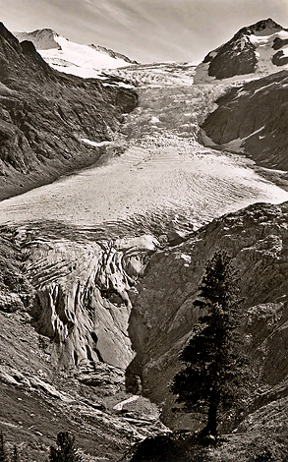
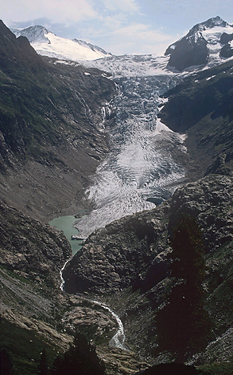
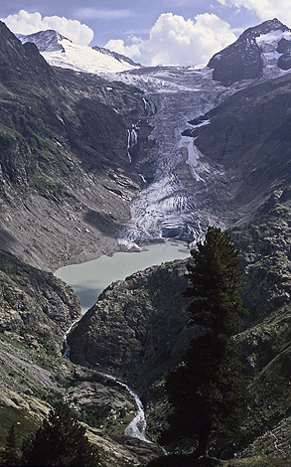
EVOLUTION DU CLIMAT A L’ECHELLE HISTORIQUE
INCIDENCE DU RECHAUFFEMENT CLIMATIQUE
AU NIVEAU DES GLACIERS
(Glacier de Trift dans l’Oberland Bernois)
1948
2002
2006

Slide 28
I. Les principes de la définition des climats
3. Les paramètres d’identification du climat
A. Les paramètres généraux : températures et précipitations

Slide 29
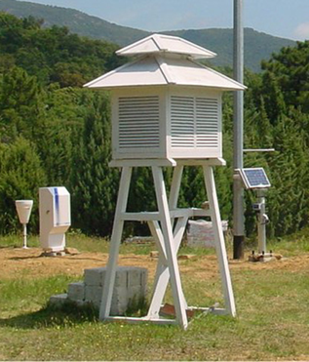
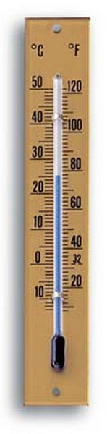
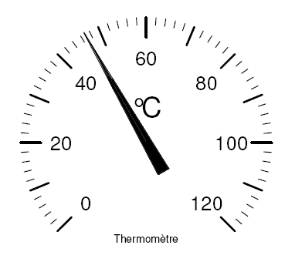
La température
C’est un phénomène continu :
On mesure journalièrement sous abri le maximum et le minimum
Puis on fait la moyenne :
- journalière
- mensuelle
- annuelle

Slide 30
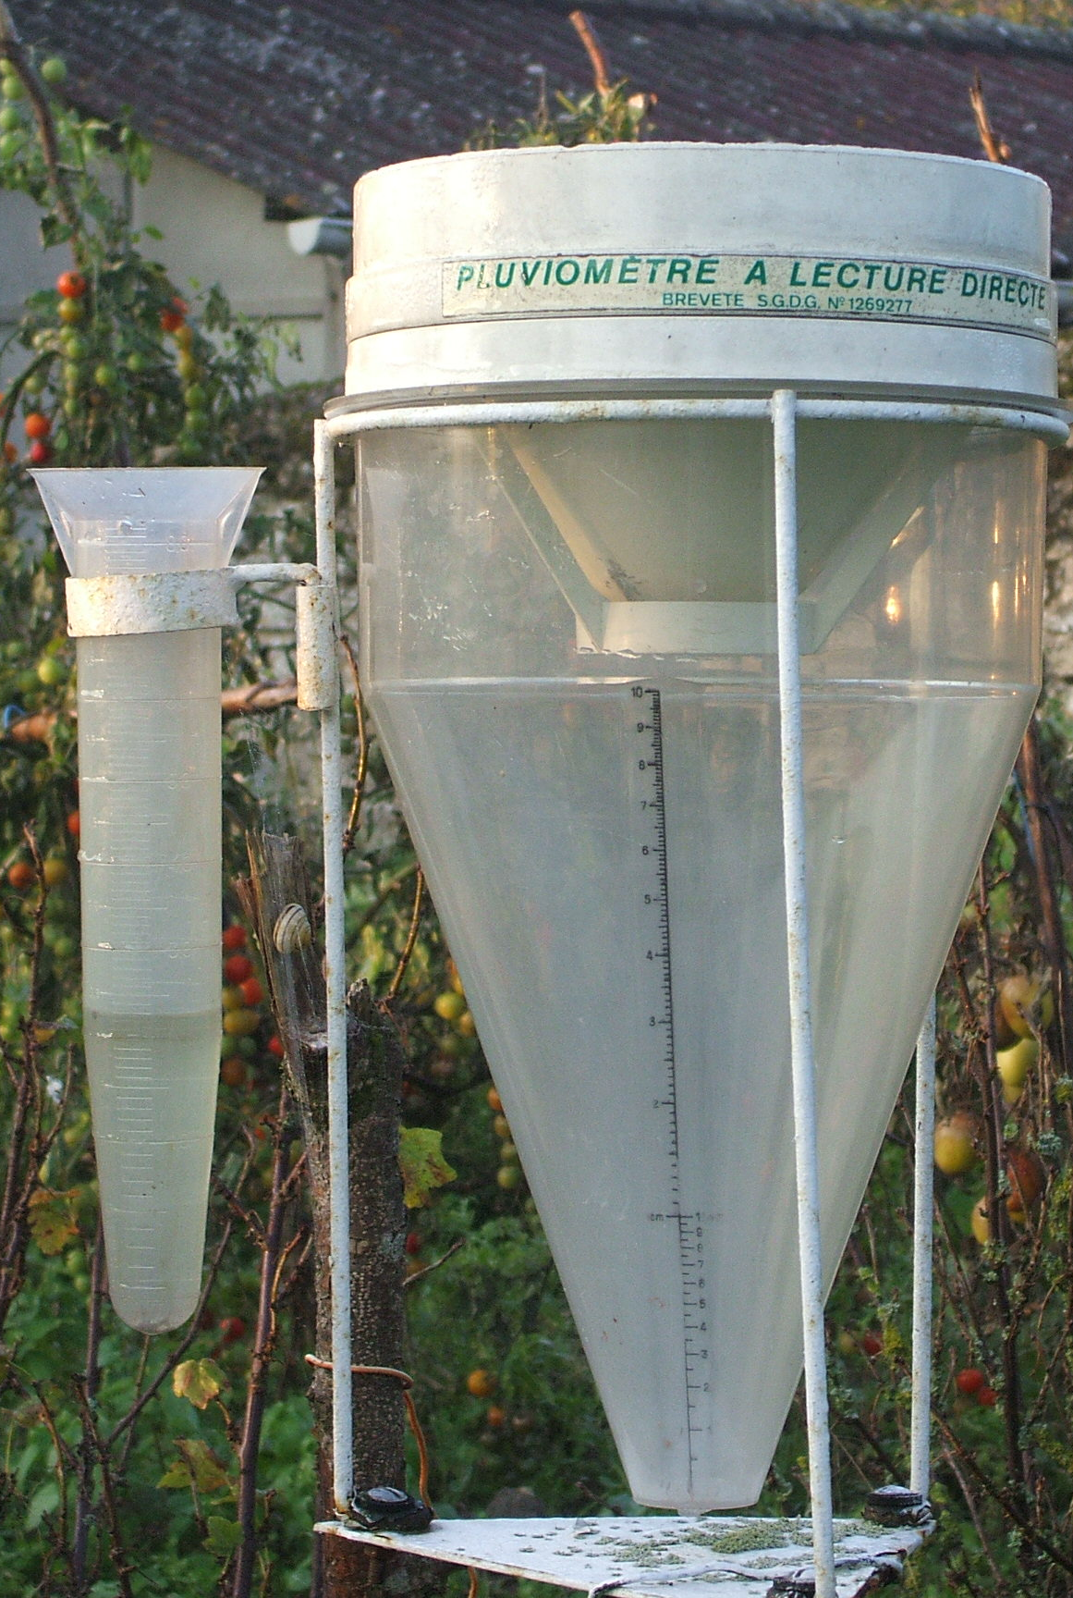
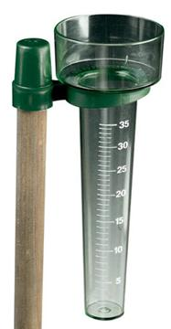
Les précipitations
Unité utilisée : le mm
⬄ 1 litre/m²
C’est un phénomène discontinu :
On mesure des montants dont on fait la somme
- journalière
- mensuelle
- annuelle
On mesure les hauteurs :
l’unité est le millimètre (mm)
1mm sur 1m²
représente
un volume de
0,001 m³ , soit 1 litre
mm

Slide 31
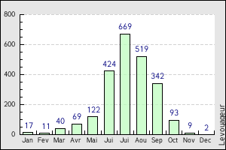
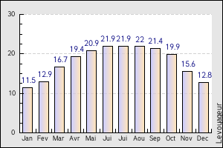
Pour les paramètres climatiques (P & T), on se réfère à une normale qui est la moyenne d’une série de 30 ans
(actuellement et jusque fin 2020 : 1981-2010)
Précipitations moyennes mensuelles
Températures moyennes mensuelles

Slide 32
I. Les principes de la définition des climats
3. Les paramètres d’identification du climat
B. La variabilité saisonnière
Le régime climatique :
Les variations saisonnières moyennes constituent le régime climatique.
Il synthétise l’organisation et l’enchainement des saisons.
On peut considérer ainsi le régime des températures et le régime pluviométrique.

Slide 33
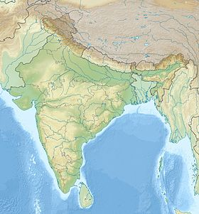
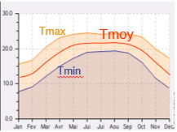
Les saisons :
Elles peuvent être :
thermiques (variations de température importantes)
thermiques et pluviométriques :
température et précipitations varient ensemble
ou pluviométriques strictes : dans la zone chaude
les températures sont trop constantes, la
distinction saisonnière est due à la pluie
Les « 4 saisons » ne se trouvent que dans la zone tempérée.
Kalimpong
saison des pluies
saison sèche
saison sèche
H.ELHAÏ, biogéographie

Slide 34
I. Les principes de la définition des climats
3. Les paramètres d’identification du climat
C. L’amplitude thermique moyenne annuelle
Amplitude thermique moyenne annuelle : Différence entre les températures (en moyenne) du mois le plus chaud et du mois le plus froid.

Slide 35
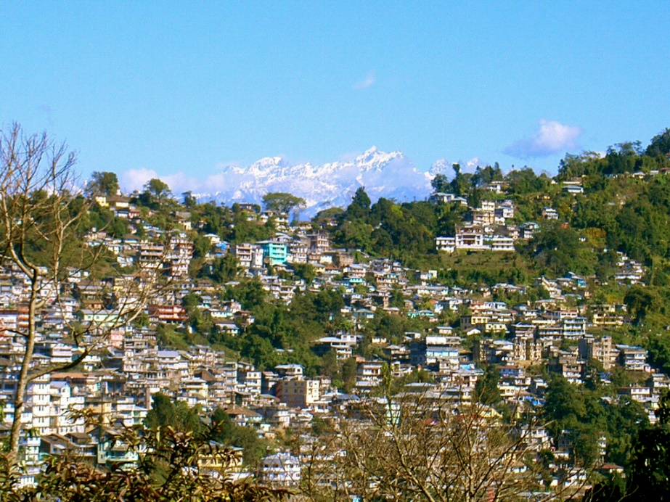
Températures moyennes mensuelles de Kalimpong (Inde)
Amplitude thermique moyenne annuelle : 22° - 11,5° = 10,5°C
Kalimpong

Slide 36
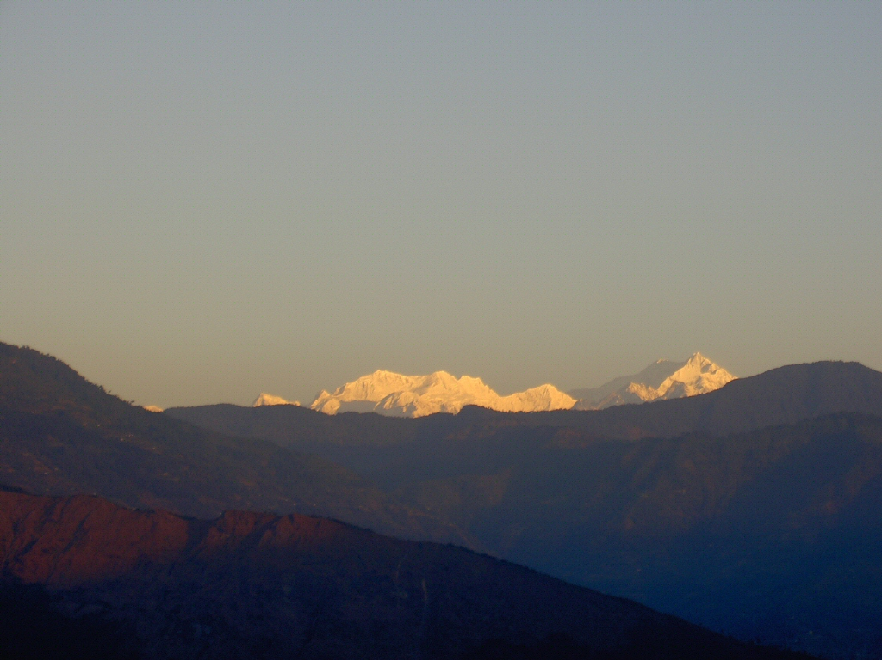
3. L’amplitude thermique moyenne annuelle
Les régions de la zone chaude ont une (très) faible ATMA
L’océan connaît une grande inertie thermique et, aux latitudes tempérées à cause des vents d’ouest dominants
Les façades ouest des continents ont une faible ATMA
Plus on est au cœur d’un continent, plus l’ATMA est élevée
En zone tempérée, les façades orientales des continents ont une forte ATMA, même sur le littoral, du fait de l’influence du continent l’hiver

Slide 37
I. Les principes de la définition des climats
3. Les paramètres d’identification du climat
D. La notion d’aridité
L’aridité est le caractère sec habituel d’un climat.
Elle se distingue de la sécheresse qui est un évènement.
Il existe plusieurs indices qui permettent d’évaluer l’aridité d’un climat.

Slide 38
Au niveau saisonnier, l’aridité peut s’évaluer par l’indice de Gaussen.
Définition d’un mois sec selon Gaussen : P < 2T
Pour les températures basses, inférieures à 5°C , le mois est sec si les précipitations ne dépassent pas 10 mm.
Mois sec selon GAUSSEN
P < 2T ou P < 10mm

Slide 39
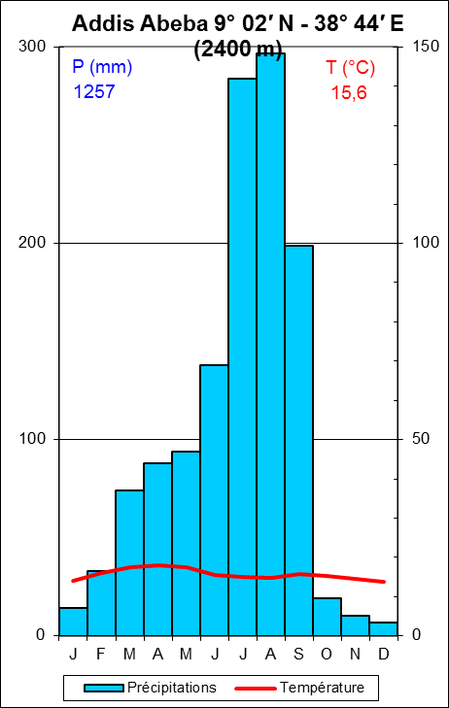
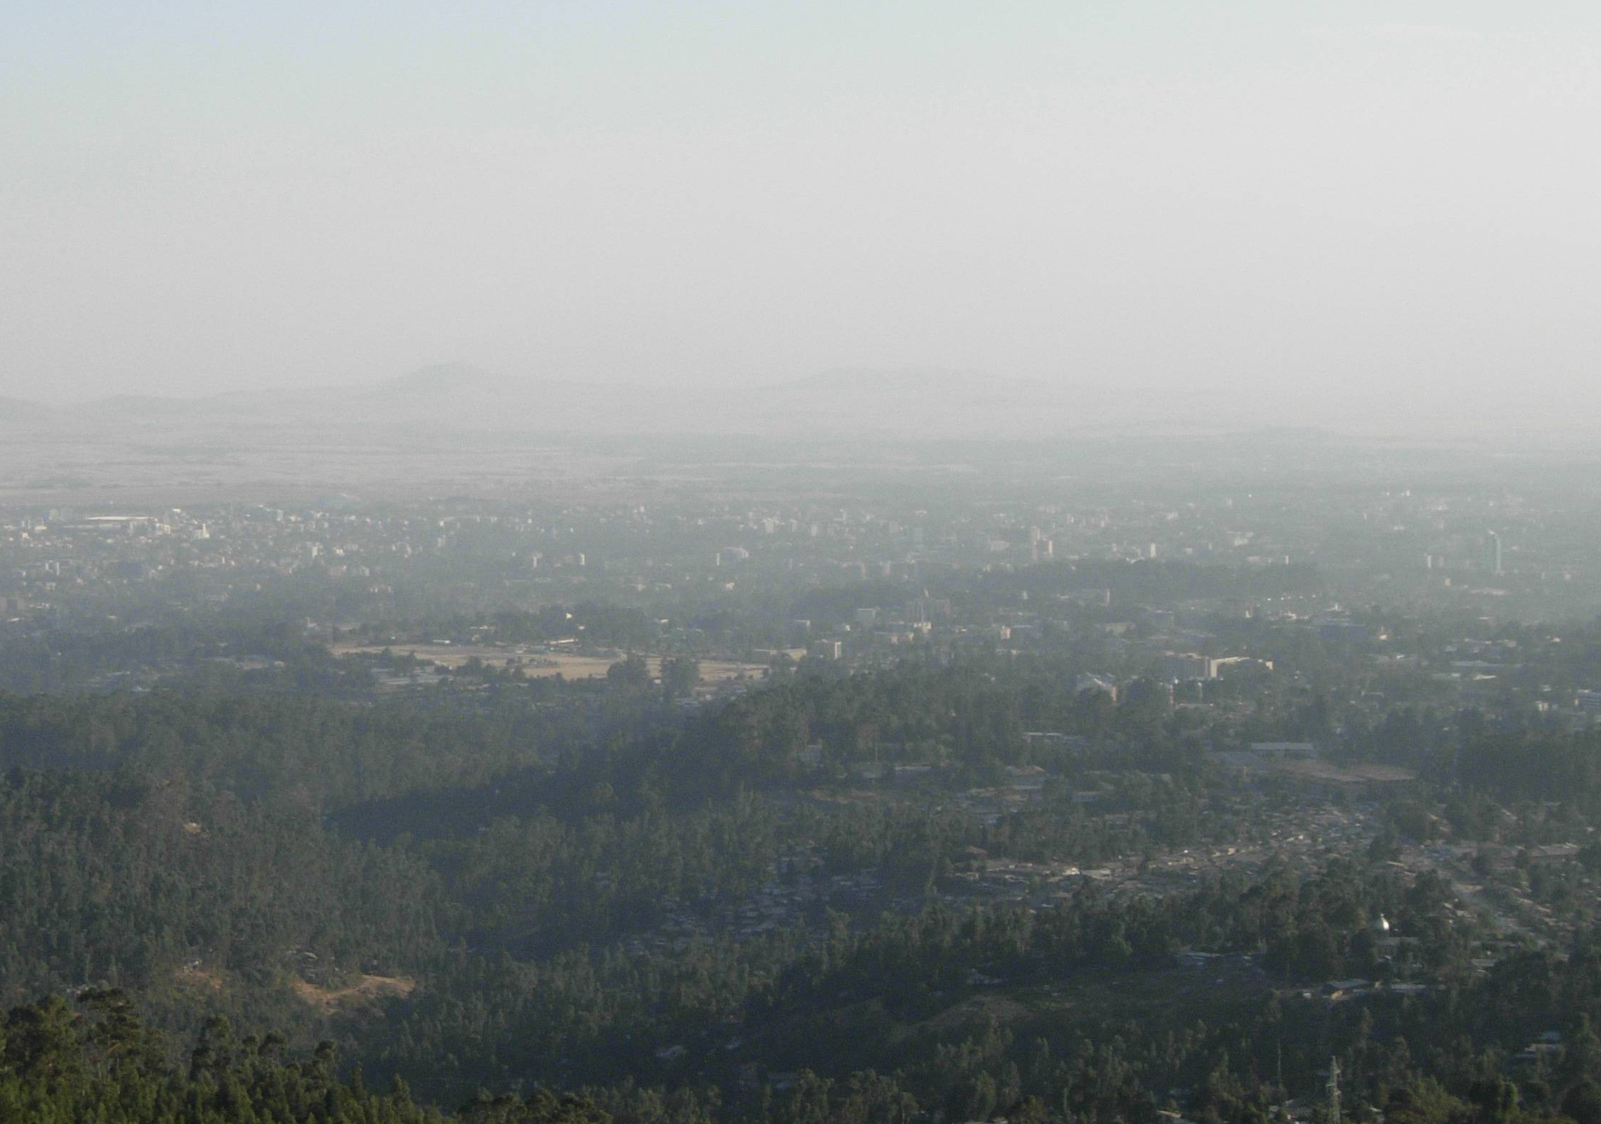
4 mois secs selon GAUSSEN
P < 2T
La saison sèche est l’hiver
!!! À l’hémisphère !!!

Slide 40
Au niveau annuel, l’aridité peut s’évaluer par l’indice d’aridité de E. de Martonne.
1 P 12 p
I_{dM} = +
2 (T+10) (t+10)
Avec :
P les précipitations moyennes annuelles (en mm)
T les températures moyennes annuelles (en °C)
p les précipitations moyennes (en mm) pour le mois le plus sec (où p/(t+10) est mini)
t les températures moyennes (en °C) pour le mois le plus sec (où p/(t+10) est mini)
mois le plus sec
p/(t+10)
P : 1257
T : 15,6
p : 7
t : 13,8
I_{dM} = ½ [1257 / (15,6 + 10) + 12 x 7 / (13,8 + 10)] = 26

Slide 41
Au niveau annuel, l’aridité peut également s’évaluer par l’indice de Köppen.
I_{K} =
P
T+x
Avec :
P les précipitations moyennes annuelles (en mm)
T les températures moyennes annuelles (en °C)
x = 0 ou 7 ou 14 selon la saison sèche (au moins 2 mois secs selon Gaussen) :
0 : saison sèche d’été
7 : pas de mois secs
14 : mois secs d’hiver
saison sèche « d’hiver » x = 14
I_{K} = 1257 / (15,6+14)
I_{K} = 42
I_{K} < 10 : déserts (Wüste) ≈ I_{dM} < 5
I_{K} < 20 : steppes (Steppen) ≈ I_{dM} < 10

Slide 42
Au niveau annuel, l’aridité peut également s’évaluer par l’indice de Köppen.
I_{K} =
P
T+x
I_{K} < 10 : déserts (Wüste) ≈ I_{dM} < 5
I_{K} < 20 : steppes (Steppen) ≈ I_{dM} < 10

Slide 43
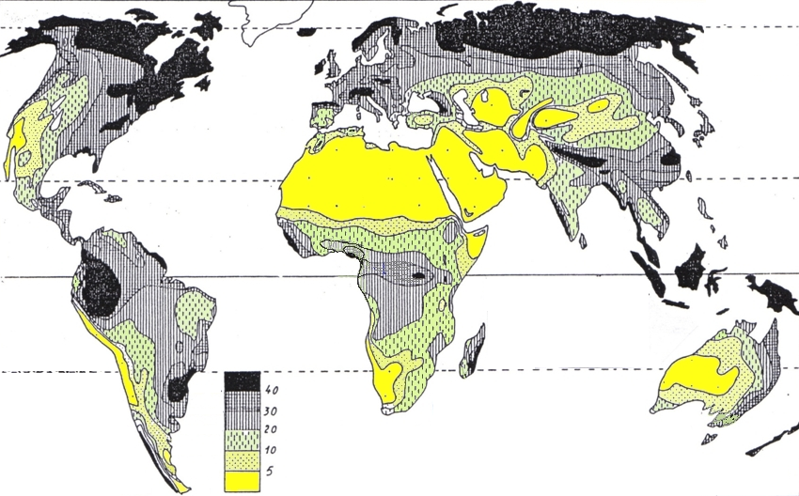
L’aridité selon de Martonne (1942) et équivalence Köppen
I_{K}
I_{dM}
40
50
30
forêts
30-35
20
savanes-prairies
20
10
10
steppes
5
déserts

Slide 44
II. L’analyse d’un climat
1. Le diagramme ombro-thermique

Slide 45
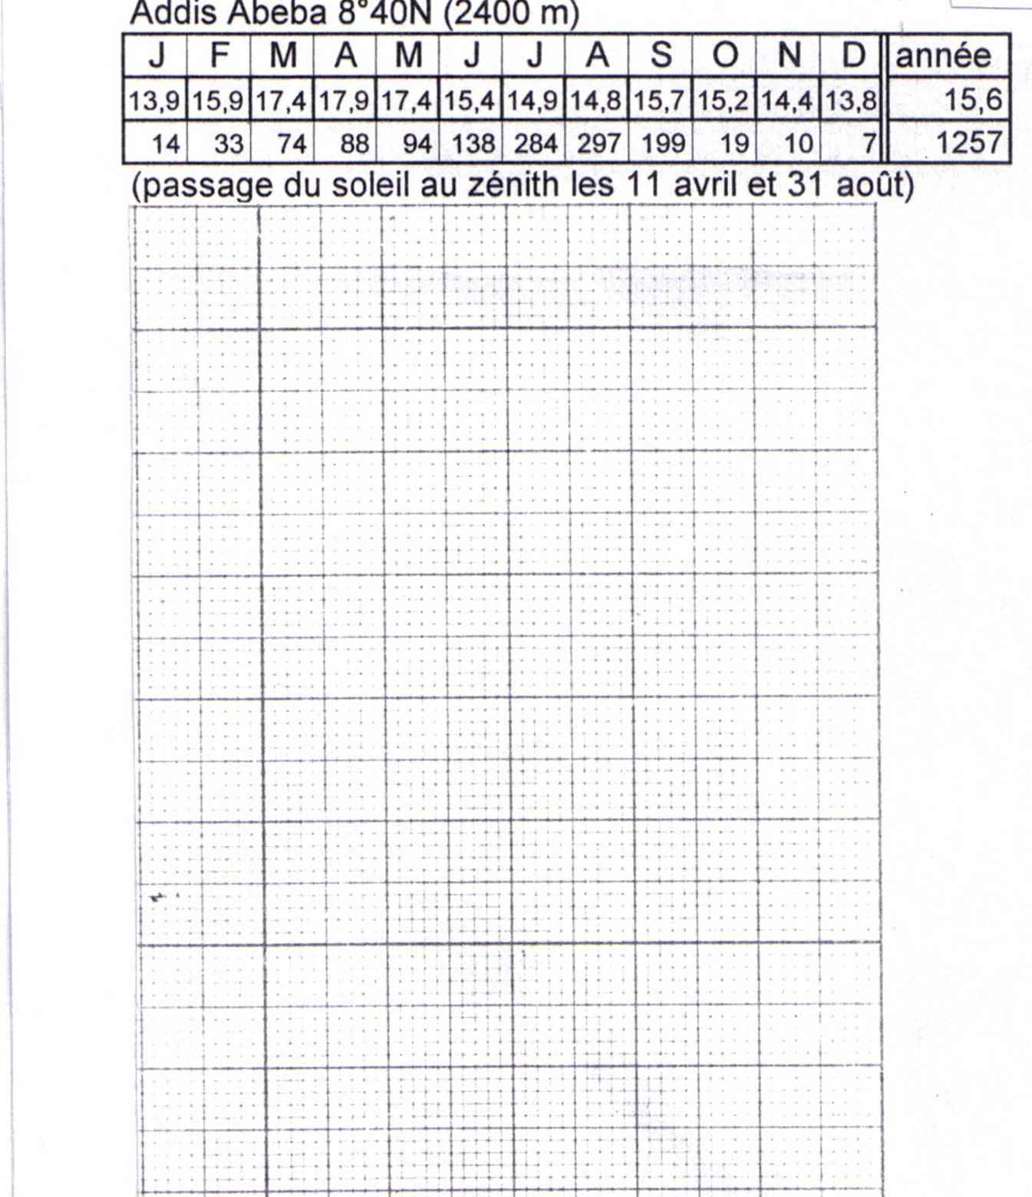
Températures (°C)
Précipitations (mm)
P = 2T
Températures (°C)
Précipitations (mm)
Le diagramme ombro-thermique
200 mm
100 mm
20°
40 mm
Mois secs : P < 2T
10°
20 mm
0°
0 mm

Slide 46
II. L’analyse d’un climat
2. L’analyse quantitative : les températures, les précipitations, les indices
17,9
13,8

Slide 47
II. L’analyse d’un climat
3. La définition du climat : zone, hémisphère, domaine, nuance

Slide 48
III. Les domaines climatiques et la définition du climat
1. Les domaines climatiques : un découpage différent selon les auteurs

Slide 49
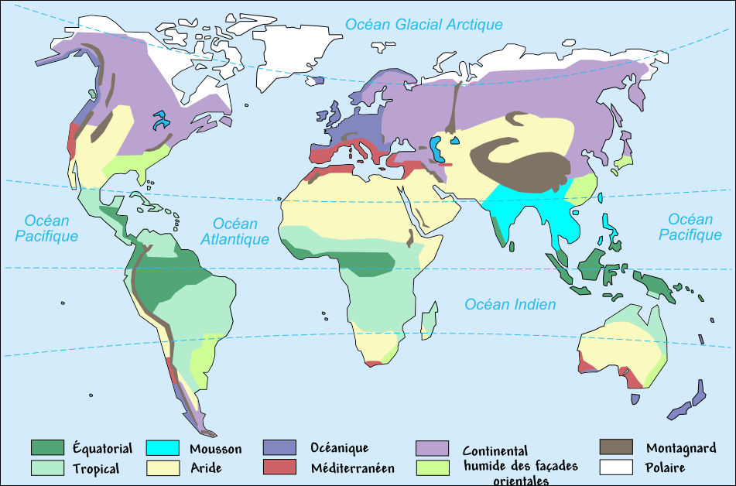
1. Les domaines climatiques : un découpage différent selon les auteurs
Zone froide
fr.wikipedia.org
Zone tempérée
Zone chaude
Ue 808 - egille
Ue 808 - egille

Slide 50
LAGEAT, les milieux physiques continentaux

Slide 51
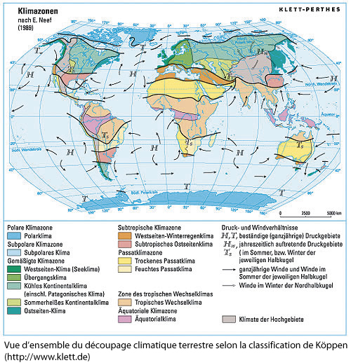
Classe A, intertropicaux | Equatorial (Af) · Tropical de savane (Aw) · Mousson (Am) ·
Classe B arides | Désert (BWh, BWk) · Semi-aride (BSh, BSk) la classe B doit être complétée par un domaine climatique
Classe C tempérés à hivers doux | océanique (Cfb, Cwb, Cfc) · méditerranéen (Csa, Csb) · subtropical humide des façades orientales (Cfa, Cwa)
Classe D tempérés à hivers froids | Continental (Dw b,c voire a ou d) · Continental humide (Dfa, Dwa, Dfb, Dwb) · Continental steppique (D type BS) subarctique (Dfc, Dwc, Dfd, Dwd)
Classe E | Polaire (ET, EF) · montagnard (ET/H) ET : toundra à dégel saisonnier - EF : gel permanent (inlandsis)
Les types de climats (classification de
Köppen 1935)

Slide 52
III. Les domaines climatiques et la définition du climat
2. La classification de Köppen
Si 12 mois > 18°C
A - Af
- Aw (saison sèche)
Zone chaude
Zone froide
E - ET (toundra, dégel)
- EF (Fröst, gel permanent
12 mois < 0°C )
Si 12 mois < 10°C
Zone tempérée
sinon : C ou D
C
1mois <-3°C D
Rajouter la lettre de la saison sèche :
f,w,s
Et la lettre thermique :
a (1mois > 22°) , d (1m < -38°) ,
b (5m >= 10°) , c (reste)
Précision aridité
Ik < 20
B - Ik < 10 BW Wüste désert
- Ik < 20 BS Steppen Steppes
Précision : un climat A, C ou D peut être sec B : exemple Aw + BSw

Slide 53
Les climats selon W. Köppen (1935)
[ A ] zone chaude :
-équatorial : Af
-tropical : Aw
[ E ] zone froide
-toundra ET
-glaces permanentes EF
[ C ] zone tempérée
climats à hivers modérés
-façades ouest :
océanique Cfb Cfc méditerranéen Csa
-façades est : Cfa ou Cwa
[ D ] zone tempérée
climats à hivers froids
-continental Dwb-d Dfb-c
-façades est Dwa Dfa
saison sèche
Ik = ^{P} x= 0 , 7 ou 14
^{T + x}
f : pas de saison sèche x=7
w : saison sèche d’hiver x=14
s : saison sèche d’été x=0
[ B ] climats secs azonaux
-désertiques BW (Ik<10)
-steppiques BS (Ik<20)
Lettre thermique , climats C et D :
a : 1mois>22°
d : 1 mois <-38°
b : 5 mois >10°
c : 1 à 4 mois >10°
Classification de Köppen

Slide 54
III. Les domaines climatiques et la définition du climat
2. La classification de Köppen
A. La zone chaude
Le climat tropical
Le climat équatorial

Slide 55
Le climat Tropical Aw :
- une saison sèche de plusieurs mois ;
- une saison des pluies correspondant à l’été de l’hémisphère ;
- amplitude thermique moyenne annuelle < 10°C.

Slide 56
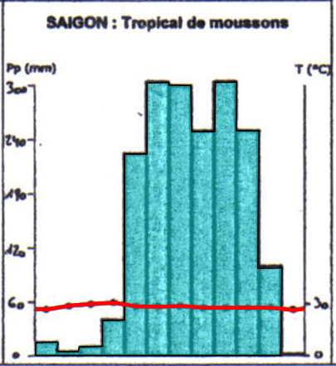
Les nuances du climat Tropical :
Nuance tropicale sèche Aw /BSw
courte saison des pluies : P < 600 mm
Nuance tropicale humide
une courte saison sèche : P > 1000 mm
Nuance moussons Aw(m) (Asie)
une saison des pluies violente. Mousson d’été ou/et d’automne
Saïgon : les 2

Slide 57
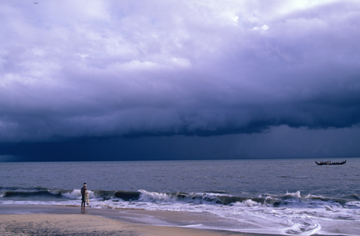
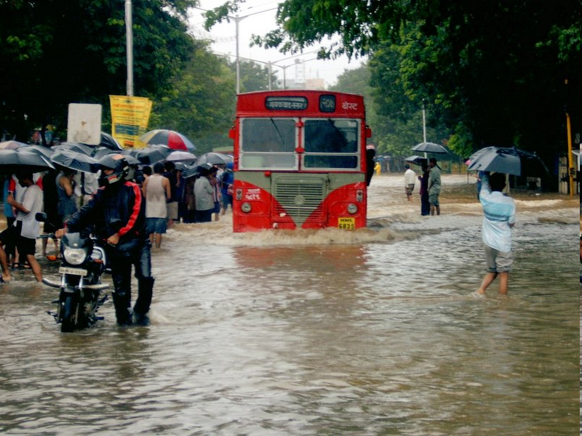
Arrivée de la mousson en Inde

Slide 58
Le climat Equatorial Af :
- très faible amplitude thermique moyenne annuelle (< 5°) ;
- pluies tout le temps ;
- maximum de précipitations aux alentours du passage du soleil au zénith (équinoxes) ;
- 2 saisons des pluies parfois bien marquées.

Slide 59
III. Les domaines climatiques et la définition du climat
2. La classification de Köppen
B. La zone tempérée
Le climat méditerranéen
Le climat océanique
Le climat continental
Le climat humide de façade orientale de continent

Slide 60
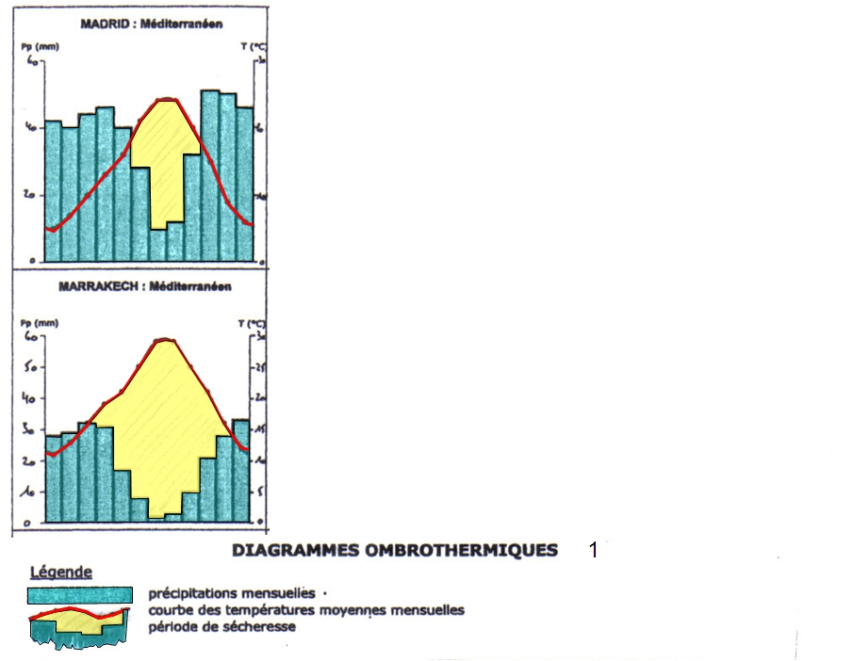
Le climat méditerranéen Cas :
- en façades occidentales de continents, sous le climat océanique en latitude ;
- été sec et chaud ;
- précipitations de saison froide ;
- amplitude thermique moyenne annuelle entre 15 et 20°C.

Slide 61
Les nuances du climat méditerranéen :
Nuance humide, Méditerranée occidentale :
courte saison sèche 2 à 5 mois ;
Indice de Köppen > 20 ;
précipitations > 600mm avec un maximum d’automne et un maximum secondaire de printemps.
Nuance sèche , Méditerranée orientale, transition vers les déserts : Cas et BSs
longue saison sèche, 5 mois et > ;
Indice de Köppen < 20 ;
précipitations < 500 mm avec un maximum de printemps.

Slide 62
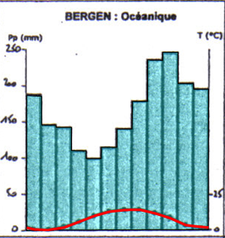
Le climat océanique Cbf, Ccf :
Climat humide des façades occidentales des continents
- précipitations en toutes saisons ;
- été doux et humide ;
- hiver frais et humide ;
- amplitude thermique moyenne annuelle entre 10 et 20°C
- précipitations accrues sur les reliefs exposés aux vents d’ouest
(Bergen, les Vosges Lorraines…)
P (mm)
1995
T (°C)
7,4

Slide 63
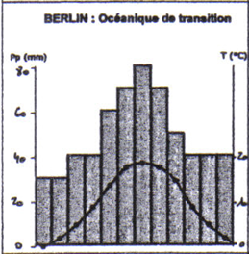
Le climat Continental : Dbw, Dcw, Ddw
- maximum de précipitations en été ;
- Été plus ou moins chaud et humide ;
- hiver froid et sec ;
- précipitations diminuant avec l’éloignement des océans ;
- amplitude thermique moyenne annuelle supérieure à 20°C ;
P (mm)
570
T (°C)
8,7
- peut-être très sec : Dw / BSw voire Dw / BWw
Montréal (Dbf, presque Daf) est à limite du climat humide des façades orientales des continents.

Slide 64
Le climat humide des façades orientales de continent (subtropical humide , surtout en Asie ) Caf-w Daw-f
Comme le climat continental :
- maximum de précipitations en été ;
- hiver froid et sec ;
- amplitude thermique moyenne annuelle supérieure à 20°C ;
- précipitations diminuant avec l’éloignement des océans.
Mais avec un été tropical :
- été très chaud (plusieurs mois chauds > 22°C)
- été très humide (précipitations de type mousson en Asie)
IK=20
Daw / BSw

Slide 65
IK=20
Daw / BSw
Les nuances du climat humide des façades orientales de continent (subtropical humide , surtout en Asie )
La nuance chinoise :
- saison humide d’été vraiment tropicale, plus courte avec la latitude et l’éloignement de la mer ;
- peut-être très sèche : Dw / BSw voire Dw / BWw
La nuance américaine :
hiver plus neigeux, moins protégé des influences maritimes, moins constant ;
été moins chaud

Slide 66
III. Les domaines climatiques et la définition du climat
2. La classification de Köppen
C. La zone froide
Le climat de toundra
Le climat d’inlandsis

Slide 67
Archipel du Svalbard
Le climat de Toundra ET
- connaît un dégel durant quelques mois ;
Il peut être de type océanique comme Isfjord Radio ETf
- précipitations toute l’année, faibles ;
- amplitude thermique moyenne annuelle de l’ordre de 20°C.
Canada
Il peut être de type continental comme Euréka ETw
- très peu de précipitations mais maximum en été ;
- hiver très froid et très sec ;
- amplitude thermique moyenne annuelle > 20°C
Le climat d’inlandsis EF
- connaît le gel permanent

